Slide 1
Маршрутизация. Контроллеры. Представления. Хелперы.

Slide 2
Маршрутизация
За сопоставление запросов с конкретными адресами внутри приложения в ASP.NET Core отвечает система маршрутизации.
Маршрутизация в MVC это процесс соответствия входящего запроса и обработчика запроса. Обработчиками запросов в MVC обычно выступают действия контроллера.
Запрос поступающий к серверу ASP.NET Core - это запрос к файлу или к маршруту.
Чтобы включить запрос к статическим файлам нужно добавить соответствующее промежуточное ПО в конвейер запросов. По умолчанию любой шаблон приложения в Visual Studio прописывает этот метод расширения в методе Configure.
app.UseStaticFiles();

Slide 3
Если это middleware не включено в конвейер обработки запроса или запрашиваемого файла не существует, то при запросе система сразу будет искать обработчик маршрута. Типичный обработчик маршрута – это контроллер.
Для направления запросов на соответствующие действия контроллера в MVC существует таблица маршрутизации. Добавление маршрута в таблицу маршрутизации называется регистрацией маршрута.
Есть два API, которые можно использовать для регистрации маршрутов:
Fluent API;
атрибуты маршрутизации.
MVC поддерживает 2 типа маршрутизации:
на основе соглашений (Convention-Based Routing);
на основе атрибутов (Attribute-Based Routing).
Маршрутизация к действиям должна быть добавлена в конвейер обработки запросов.

Slide 4
В MVC можно использовать два подхода к определению системы маршрутизации:
Определение и использование конечных точек с помощью компонентов EndpointRoutingMiddleware и EndpointMiddleware (применяется по умолчанию при создании нового проекта MVC).
Использование RouterMiddleware и метода UseMvc.
Чтобы задействовать систему маршрутизации на основе конечных точек в приложении MVC, надо:
добавить в классе Startup в методе ConfigureServices() сервисы MVC
с помощью соответствующего middleware в методе Configure() определить как минимум один маршрут

Slide 5
Добавляет в конвейер обработки запроса компонент EndpointRoutingMiddleware.
app.UseRouting();
app.UseAuthorization();
app.UseEndpoints(endpoints =>
{
endpoints.MapControllerRoute(
name: "default",
pattern: "{controller=Home}/{action=Index}/{id?}");
});
Встраивает в конвейер обработки запроса компонент EndpointMiddleware.
Компонент EndpointRoutingMiddleware позволяет определить маршрут, который соответствует запрошенному адресу, установить для его обработки конечную точку в виде объекта Microsoft.AspNetCore.Http.Endpoint, а также определить данные маршрута.
Компонент EndpointMiddleware определяет набор конечных точек, которые будут сопоставляться с определенными маршрутами и будут обрабатывать соответствующие маршрутам входящие запросы.

Slide 6
Метод app.UseEndpoints в качестве параметра принимает делегат Action с параметром IEndpointRouteBuilder, который добавляет конечные точки.
app.UseEndpoints(endpoints =>
{
endpoints.MapControllerRoute(
name: "default",
pattern: "{controller=Home}/{action=Index}/{id?}");
});
Шаблоны маршрутов
Шаблоны маршрутизации используют литералы и маркеры (для параметров маршрутизации). Литералы соответствуют точно тексту в URL, тогда как маркеры заменяются при сопоставлении маршрута.
public/{controller=Home}/{action=Index}/{id?}

Slide 7
Чтобы соответствовать шаблону, URL должен содержать маркеры контроллера и действия, так как это ключевая информация, которую MVC использует для поиска контроллера/действия. Другие маркеры в URL-адресе сопоставляются с параметрами методов действий с помощью привязки модели.
При использовании шаблона маршрута:
public/{controller=Home}/{action=Index}/{id?}
следующие URL сработают:
public/Home/Index/2 Имеется полное соответствие.
public/Home/Index Тоже полное соответствие, id объявлен необязательным.

Slide 8
public/Home Неполное соответствие. У третьего сегмента шаблона есть значение по умолчанию – Index.
public У второго и третьего сегмента есть значения по умолчанию
Методы IEndpointRouteBuilder для добавления маршрутов:
MapControllerRoute(
string name, string pattern, [object defaults = null],
[object constraints = null], [object dataTokens = null]
) определяет произвольный маршрут .
name: название машрута
pattern: шаблон машрута
defaults: значения параметров маршрутов по умолчанию
constraints: ограничения маршрута
dataTokens: определения токенов маршрута

Slide 9
MapDefaultControllerRoute() определяет стандартный маршрут, эквивалентен вызову
endpoints.MapControllerRoute(
name: "default",
pattern: "{controller=Home}/{action=Index}/{id?}");
MapAreaControllerRoute(string name, string areaName,
string pattern, [object defaults = null],
[object constraints = null], [object dataTokens = null]
) определяет маршрут, который также учитывает область приложения.
MapControllers() сопоставляет действия контроллера с запросами, используя маршрутизацию на основе атрибутов.
MapFallbackToController(string action, string controller) определяет действие контроллера, которое будет обрабатывать запрос, если все остальные определенные маршруты не соответствуют запросу.

Slide 10
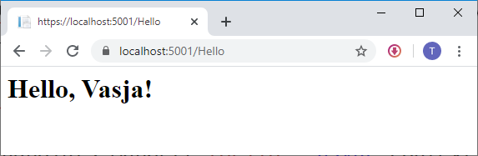
MapGet() добавляет конечную точку для определенного маршрута по запросу типа GET и ее обработчик.
app.UseEndpoints(endpoints =>
{
endpoints.MapGet("/Hello", async context =>
{
await context.Response.WriteAsync("<h1>Hello, Vasja!</h1>");
});
endpoints.MapControllerRoute(
name: "default",
pattern: "{controller=Home}/{action=Index}/{id?}");
});

Slide 11
Маршрутизация с помощью RouterMiddleware
Это старая форма маршрутизации. Была в Core 2.
Необходимо при подключении сервисов MVC в методе ConfigureServices явным образом отключить использование конечных точек.
Все методы для подключения сервисов MVC в качестве параметра могут принимать делегат Action<MvcOptions>. С помощью свойства EnableEndpointRouting объекта MvcOptions можно отключить использование конечных точек:
services.AddControllersWithViews(mvcOtions=>
{
mvcOtions.EnableEndpointRouting = false;
});

Slide 12
Для определения маршрутов в методе Configure применяется метод UseMvc():
app.UseMvc(routes =>
{
routes.MapRoute("api", "api/get", new { controller = "Home", action = "About" });
routes.MapRoute(
name: "default",
template: "{controller=Home}/{action=Index}/{id?}");
});
При составлении таблиц маршрутизации важно, чтобы самые специфичные были зарегистрированы первыми, поскольку, как только будет найдено первое соответствие входящему URL поиск в таблице завершится.

Slide 13
Маршрутизация на основе атрибутов
Маршруты, определенные с помощью атрибутов, имеют приоритет по сравнению с маршрутами, определенными в классе Startup.
Для определения маршрута необходимо использовать атрибут [Route]. В качестве параметра атрибут Route принимает шаблон URL, с которым будет сопоставляться запрошенный адрес. Этот атрибут применяется к действиям контроллера.
[Route("Trepatnja")]
[HttpGet]
public ActionResult Comments()
{
var comments = CommentsDb.Comments;
return View(comments);
}

Slide 14
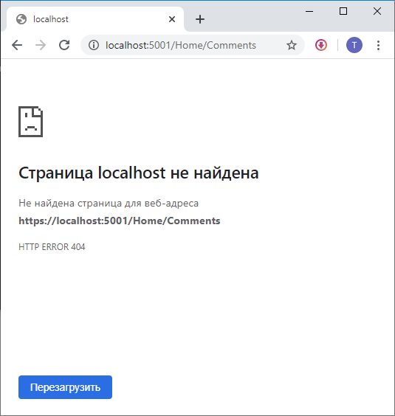
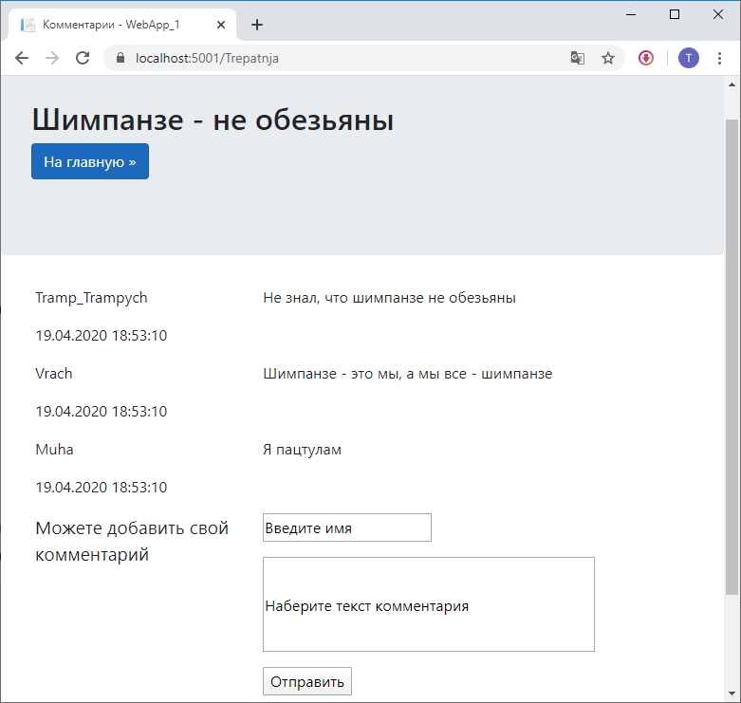
Если в проекте планируется использовать только маршрутизацию на основе атрибутов, то в классе Startup можно не определять никаких маршрутов. Например, при использовании EndpointMiddleware и конечных точек можно применить метод MapControllers.

Slide 15
Контроллеры
Контроллер представляет обычный класс, который наследуется от базового класса Microsoft.AspNetCore.Mvc.Controller.
В свою очередь класс Controller реализует абстрактный базовый класс ControllerBase.
Таким образом, чтобы создать свой класс контроллера, достаточно создать класс, наследующий от Controller и имеющий в имени суффикс Controller.
Методы действий (action methods) представляют такие методы контроллера, которые обрабатывают запросы по определенному URL.

Slide 16
Так как запросы бывают разных типов, например, GET и POST, ASP.NET MVC позволяет определить тип обрабатываемого запроса для действия, применив к нему соответствующий атрибут: [HttpGet], [HttpPost], [HttpDelete] или [HttpPut].
http://datanets.ru/tipy-zaprosov-http-protokola-get-post-put.html
https://habr.com/post/50147/
Не все методы контроллера являются методами действий. Методы действий всегда имеют модификатор public. Закрытых приватных методов действий не бывает.
Но контроллер может также включать и обычные методы, которые могут использоваться в вспомогательных целях.
Для контроллеров предназначена папка Controllers. По умолчанию при создании проекта в нее добавляется контроллер HomeController.

Slide 17
Чтобы указать, что класс не является контроллером (т.е. не может обрабатывать запрос), нам надо использовать над ним атрибут [NonController]
Если нужно, чтобы какой-то public метод контроллера не рассматривался как действие, то можно применить к нему атрибут [NonAction].
Атрибут [ActionName] позволяет для метода задать другое имя действия.
[HttpPost]
[ActionName("InsertComments")]
public ActionResult AddComments()
{
Comment comment = new Comment();
comment.Nik = Request.Form["Nik"];
comment.Text = Request.Form["Text"];
comment.Time = DateTime.Now;
CommentsDb.Comments.Add(comment);
return RedirectToAction("Comments");
}

Slide 18
Результаты действий
https://metanit.com/sharp/aspnet5/5.3.php
Метод контроллера формирует некоторый ответ в виде результата действия, как правило, это объект класса, реализующего интерфейс IActionResult.
Интерфейс IActionResult находится в пространстве имен Microsoft.AspNetCore.Mvc
public interface IActionResult
{
Task ExecuteResultAsync(ActionContext context);
}
Этот интерфейс реализуется абстрактным базовым классом ActionResult. В нем есть синхронный метод ExecuteResult, который выполняется в асинхронном.

Slide 19
Для создания своего класса результата действий нужно либо унаследовать его от ActionResult, либо реализовать интерфейс IActionResult.
public class MyActionResult:ActionResult
{
private string text;
private string action;
public MyActionResult(string text, string action)
{
this.text = text;
this.action = action;
}
public override async Task ExecuteResultAsync(ActionContext context)
{
string fullCode = "<!DOCTYPE html><html><head>";
fullCode += "<title>Суперпроект</title>";
fullCode += "<meta charset=utf-8 />";
fullCode += "</head> <body>";
fullCode += "<h2>" + text + "</h2>";
fullCode += "<a href=\"/Home/\"" + action + ">Куда-то</a>";
fullCode += "</body></html>";
await context.HttpContext.Response.WriteAsync(fullCode);
}

Slide 20
Метод действия в контроллере:
[Route("/")]
public IActionResult GetResult()
{
return new MyActionResult("Привет, Вася!", "Index");
}
Стандартные результаты действий:
ContentResult: пишет указанный контент напрямую в ответ в виде строки
EmptyResult: отправляет пустой ответ в виде статусного кода 200
FileResult: является базовым классом для всех объектов, которые пишут набор байтов в выходной поток. Предназначен для отправки файлов
И т.д. https://metanit.com/sharp/aspnet5/5.3.php

Slide 21
Например,
public IActionResult Index()
{
return NotFound("Ничего не найдено");
}
ViewResult: производит рендеринг представления и отправляет результаты рендеринга в виде html-страницы клиенту
Чтобы возвратить объект ViewResult используется метод View
return View();
По умолчанию контроллер производит поиск представления в проекте по следующему пути:
/Views/Имя_контроллера/Имя_представления.cshtml

Slide 22
В качестве представления будет использоваться то, имя которого совпадает с именем действия.
Можно также задать имя представления явным образом:
return View("Index");
Можно полностью переопределить путь, по которому система будет искать представление:
return View("~/Views/Some/Index.cshtml");
Передать данные из контроллера в представление можно, используя объекты ViewData и ViewBag.
ViewBag.User = "Вася";
ViewData["User"] = "Вася";
В представлении
@Html.TextBox("User",ViewData["User"])
Так нельзя: @Html.TextBox("User",ViewBag.User)

Slide 23
Так можно: @Html.TextBox("User",(string)ViewBag.User)
RedirectResult: перенаправляет пользователя по другому адресу URL
Для временной переадресации применяется метод Redirect:
return Redirect("/Home/Index");
RedirectToRouteResult: перенаправляет пользователя по определенному адресу URL, указанному через параметры маршрута
Метод RedirectToAction позволяет перейти к определенному действию определенного контроллера, а также позволяет задать передаваемые параметры:

Slide 24
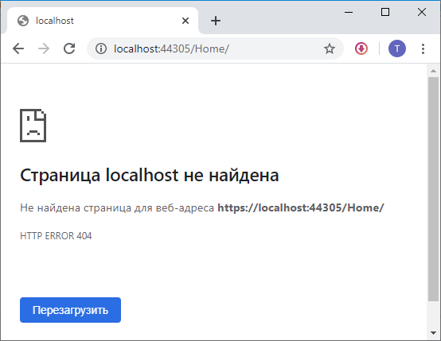
Например,
return RedirectToAction("Index");
return RedirectToAction("Square", "Home", new { a=10,h=12});
HttpNotFoundResult: возвращает клиенту ответ в виде статусного кода HTTP 404, указывая, что запрошенный ресурс не найден.
public ActionResult Buy(int? id)
{
if (id == null)
return NotFound();
ViewBag.ProductId = id;
ViewBag.Title = "Оформление покупки "+Request.Params["item"];
return View();
}

Slide 25
Передача данных в контроллер
При отправке GET-запроса значения передаются через строку запроса.
Стандартный get-запрос:
название_ресурса?параметр1=значение1&параметр2=значение2
Например, определим следующий метод:
public IActionResult GetDollars(double? rubles,double? rate)
{
if(rubles!=null && rate!=null)
{
double dollars = rubles.Value / rate.Value;
return Content(
$" {rubles} руб. = {dollars} $ по курсу {rate}");
}
return StatusCode(401);
}
Запрос этого действия:
https://localhost:44305/Home/GetDollars?rubles=1000&rate=2.5

Slide 26
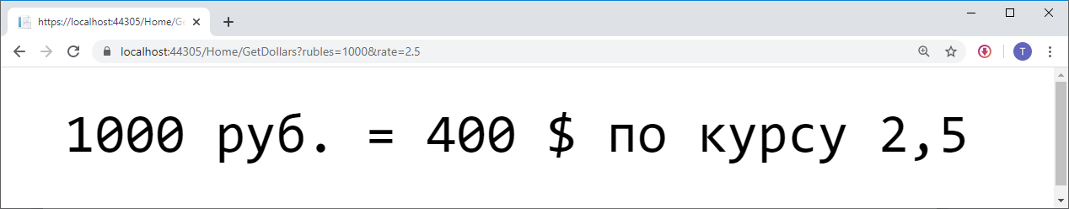
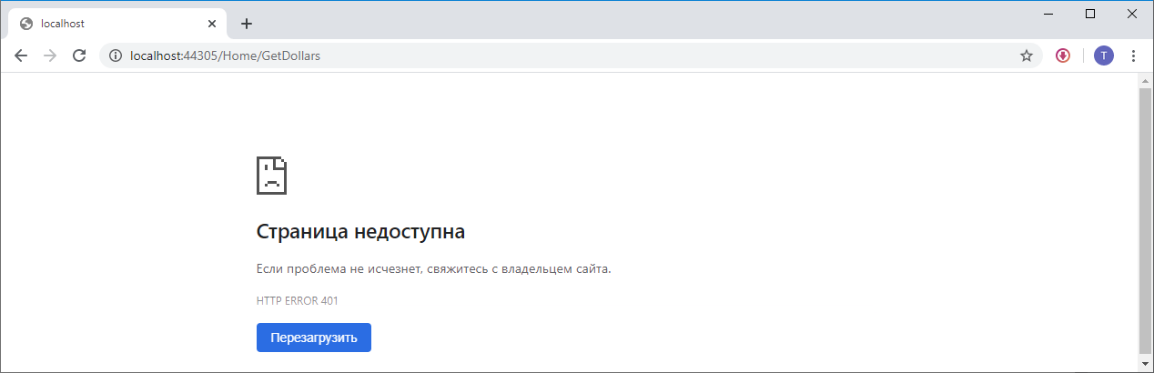
Передача в действие контроллера объекта класса
public IActionResult ShowStudent(Student student)
{
return Content($"Студент {student.Lastname} {student.Name} получил по ИГИ {student.MarkIGI}");
}

Slide 27
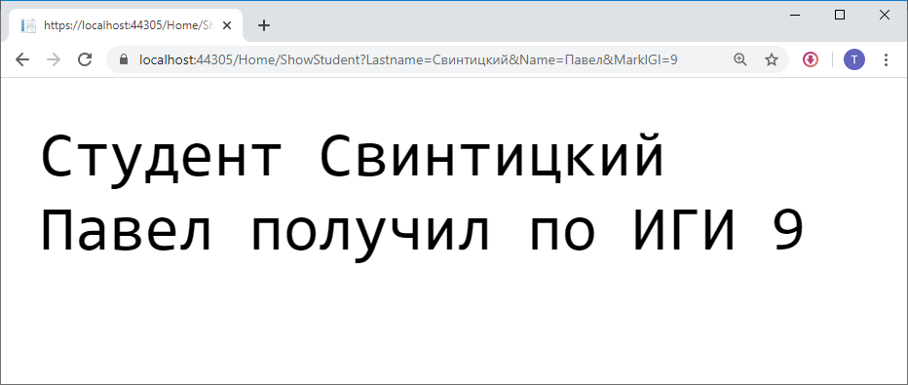
Передача данных в запросе POST
Чтобы система могла связать параметры метода и данные формы, необходимо, чтобы атрибуты name у полей формы соответствовали названиям параметров.
<form method="post" action="~/Home/ShowStudent">
<label>Фамилия:</label><br />
<input type="text" name="Lastname" /><br />
<label>Имя:</label><br />
<input type="text" name="Name" /><br />
<label>Оценка по ИГИ:</label><br />
<input type="number" name="MarkIGI" /><br />
<input type="submit" value="Отправить" />
</form>

Slide 28
Данные в действии можно получать, не используя параметры, через свойство Request контроллера.
public ActionResult AddComments()
{
Comment comment = new Comment();
comment.Nik = Request.Form["Nik"];
comment.Text = Request.Form["Text"];
comment.Time = DateTime.Now;
CommentsDb.Comments.Add(comment);
return RedirectToAction("Comments");
}
comment.Nik = Request.Form.FirstOrDefault(p=>p.Key=="Nik").Value;

Slide 29
Представления
Представление не является html-страницей. При компиляции приложения на основе требуемого представления сначала генерируется класс на языке C#, наследующий от класса Microsoft.AspNetCore.Mvc.Razor.RazorPage<T>
, где T - это класс модели, которая будет использоваться, или ключевое слово dynamic. Затем этот класс компилируется.
https://docs.microsoft.com/en-us/dotnet/api/microsoft.aspnetcore.mvc.razor.razorpage-1?view=aspnetcore-3.1
Все добавляемые представления, как правило, группируются по контроллерам в соответствующие папки в каталоге Views.
Для рендеринга представления в выходной поток, используется метод View().
Контроллер готовит данные и выбирает представление, а затем объект ViewResult обращается к движку представления Razor для рендеринга представления в выходной результат.
https://habr.com/post/98241/

Slide 30
Cпособы передачи данных из контроллера в представление:
ViewData
ViewBag
Модель представления
ViewData представляет словарь из пар ключ-значение.
ViewData["Title"]= "Шимпанзе - не обезьяны";
В качестве значения может выступать любой объект.
ViewBag позволяет определить различные свойства и присвоить им любое значение.
ViewBag.Title = "Шимпанзе - не обезьяны";

Slide 31
Строго типизированные представления
Позволяют передавать данные не через объект ViewBag и т.п., а напрямую в представление через параметр метода View.
Чтобы связать представление с передаваемым параметром, надо добавить в представление директиву @model с указанием типа передаваемых данных
Объект Model представляет тип модели и будет содержать переданные из контроллера данные

Slide 32
@using MvcSimple.Models;
@model IEnumerable<Product>
<div>
<table border="1">
<tr>
<td><p>Товар</p></td>
<td><p>Категория</p></td>
<td><p>Цена</p></td>
<td><p>Выбор</p></td>
</tr>
@foreach(var b in Model)
{
<tr>
<td><p>@b.Name</p></td>
<td><p>@b.ProductCategory</p></td>
<td><p>@b.Price</p></td>
@*адрес, по которому будет размещаться форма оформления покупки*@
<td><p><a href="/Home/Buy?id=@b.id&item=@b.Name">Купить</a></p></td>
</tr>
}
</table>
</div>

Slide 33
public ActionResult Index()
{
// получаем из бд данные
ViewBag.Title = "Магазин";
var products = db.Products;
// возвращаем представление
return View(products);
}
Можно автоматически создавать строго типизированное представление, указав в диалоговом окне при создании представления соответствующие параметры.

Slide 34
Мастер-страница может иметь несколько секций, куда представления могут поместить свое содержимое.
Добавим к мастер-странице секцию footer
<body>
@Html.ActionLink("Главная", "Index", "Home")
@RenderBody()
<footer>
@RenderSection("Footer", false)
</footer>
</body>
В представлении
@section Footer{
Разаработчик Вася
}

Slide 35
Код страницы _ViewStart.cshtml выполняется до кода любого из представлений, расположенных в том же каталоге. Этот файл последовательно применяется к каждому представлению, находящемуся в одном каталоге.
HTML-хелперы
Позволяют генерировать html-код.
Для создания хелпера в проекте нужно создать папку под названием App_Code. Это специальное зарезервированное имя для папки, которая содержит html-хелперы, поэтому нужно использовать данное название.
Хелперы представляют собой методы расширения, поэтому в папку App_Code для создания хелперов нужно добавить статический класс.

Slide 36
public static class ListHelper
{
public static HtmlString CreateList(this IHtmlHelper html, string[] items)
{
string result = "<ul>";
foreach (string item in items)
{
result = $"{result}<li>{item}</li>";
}
result = $"{result}</ul>";
return new HtmlString(result);
}
}
Пример использования:
@{
ViewData["Title"] = "Home Page";
string[] students = { "Вася", "Петя", "Маша", "Даша" };
}
@using WebApplication1.App_Code
@Html.CreateList(students)

Slide 37
Встроенные html-хелперы
Встроенный хелпер BeginForm позволяет создать форму
Принимает в качестве параметров имя метода действия и имя контроллера, а также тип запроса
@using(Html.BeginForm("Buy","Home",FormMethod.Post))
{
...
}
Хелпер Html.TextBox генерирует тег input со значением атрибута type равным text. Перегружен 7 раз.
@Html.TextBox("Address")
Html.Hidden генерирует тег input type="hidden"
@Html.Hidden("ProductId",(int) ViewBag.ProductId)
Один из параметров хелперов позволяет задать атрибуты создаваемого элемента формы, в том числе и классы css.

Slide 38
@Html.TextBox("Text", "Наберите текст комментария",
new { style = "width:350px;height:100px",
maxlength = 250, minlengh = 5, required = true })
Этот тег генерирует тег:
<input id="Text" maxlength="250" minlengh="5" name="Text" required="True" style="width:350px;height:100px" type="text" value="&#x41D;&#x430;&#x431 … " />
Html.Password
Html.RadioButton
Html.CheckBox
Html.Label
Html.DropDownList
Html.ListBox

Slide 39
Строго типизированные хелперы
Принимают в качестве параметра лямбда-выражение, в котором указывается то свойство модели, к которому должен быть привязан данный хелпер.
Могут использоваться только в строго типизированных представлениях
Тип модели, которая передается в хелпер, должен быть тем же самым, что указан в директиве @model.
Для каждого базового встроенного хелпера имеется свой строго типизированный хелпер, только в имени добавлен суффикс For.

Slide 40
@using MvcSimple.Models
@model Purchase
<div>
@using(Html.BeginForm("Buy","Home",FormMethod.Post))
{
@Html.HiddenFor(m=>m.ProductId,(int) ViewBag.ProductId)
<table>
<tr>
<td><p>Введите имя </p></td>
<td>@Html.TextBoxFor(m=>m.Client)</td>
</tr>
<tr>
<td><p>Введите адрес :</p></td>
<td>@Html.TextBoxFor(m => m.Address)</td>
</tr>
<tr><td><input type="submit" value="Купить" /></td><tr>
</table>
}
</div>

Slide 41
Шаблонные хелперы
Не генерируют определенный элемент html.
Генерируют тот элемент html, который наиболее подходит данному свойству, исходя из его типа и метаданных.
Display (DisplayFor)
Создает элемент разметки для отображения значения указанного свойства модели
Html.Display("Name") (Html.DisplayFor(m => m.Name))
Editor
Создает элемент разметки для редактирования указанного свойства модели: Html.Editor("Name")

Slide 42
DisplayForModel
Создает поля для чтения для всех свойств модели:
Html.DisplayForModel()
EditorForModel
Создает поля для редактирования для всех свойств модели:
Html.EditorForModel()
Для хелпера можно задавать в качестве параметра имя шаблона для отображения. Для этого в папке с представлениями нужно создать подпапку DisplayTemplates. В эту папку нужно добавить частичное представление с моделью, тип которой совпадает с типом параметра в шаблонном хелпере.

Slide 43
Например, создадим шаблон для отображения списка строк
@* Шаблон для списка строк *@
@model List<String>
<ul>
@foreach (var item in Model)
{
<li>@item</li>
}
</ul>
Тогда имя этого шаблона можно указывать в хелпере:
@Html.DisplayFor(m => m.Readers, "LisstTemplate")
Также шаблон можно указать прямо в определении модели, используя атрибут UIHint
[UIHint("LisstTemplate")]
public List<string> Readers { get; set; }

Slide 44
Хелпер ActionLink создает гиперссылку на действие контроллера. Если создается ссылка на действие, определенное в том же контроллере, можно указать только имя действия.
Если нужно создать ссылку на действие из другого контроллера, то в хелпере ActionLink в качестве третьего аргумента указывается имя контроллера.
Параметры для действия передаются через параметр routeValues (можно в виде объекта анонимного класса).
Также можно установить значения атрибутов элемента HTML через параметр htmlAttributes.
@Html.ActionLink("Перейти к комментариям", "Comments",
"Home", new { header = Model.Title },
new { @class = "btn btn-primary btn-large" })

Slide 45
Tag-хелперы
Tag-хелперы – это специальные элементы в представлении, выглядят как обычные html-элементы или атрибуты, но при работе приложения они обрабатываются движком Razor на стороне сервера и преобразуются в стандартные html-элементы.
Например,
<a asp-controller="Home" asp-action="Comments"
asp-route-header="@Model.Title"
class="btn btn-primary btn-large">
Перейти к комментариям
</a>

Slide 46
ScriptTagHelper применяется для подключения внешних файлов скриптов.
Атрибуты:
asp-append-version: если true, то к пути к файлу скрипта добавляется номер версии
asp-fallback-src: указывает вспомогательный путь к скрипту, если загрузка скрипта, указанного в атрибуте src пройдет неудачно
asp-fallback-test: определяет выражение, которое тестирует загрузку основного скрипта из атрибута src
asp-src-include: определяет шаблон подключаемых файлов, через запятую можно задать несколько шаблонов
asp-src-exclude: определяет через запятую набор шаблонов для тех файлов, которые следует исключить из загрузки
asp-fallback-src-include: определяет набор шаблонов файлов, которые подключаются, если загрузка основного скрипта из атрибута src прошла неудачно
asp-fallback-src-exclude: определяет набор шаблонов файлов, которые следует исключить из загрузки, если загрузка основного скрипта из атрибута src прошла неудачно

Slide 47
Символы подстановки в шаблонах :
? любой одиночный символ кроме слеша.
js/script?.js будет соответствовать js/script1.js или js/scriptX.js, но не js/script35.js
* любое количество символов кроме слеша.
js/*.js будет соответствовать js/script.js или js/scriptX25.js, но не js/bootstrap/script.js
** любое количество символов, в том числе и слеш.
js/**/script.js будет соответствовать js/script.js или js/bootstrap/script.js, но не js/script35.js
<script src="https://ajax.aspnetcdn.com/ajax/jquery.validate/1.17.0/jquery.validate.min.js"
asp-fallback-src="~/lib/jquery-validation/dist/jquery.validate.min.js"
asp-fallback-test="window.jQuery && window.jQuery.validator">

Slide 48
LinkTagHelper определяет тег link, который используется для подключения файлов стилей.
Атрибуты:
asp-append-version: если true, то к пути к файлу скрипта добавляется номер версии
asp-fallback-href: указывает вспомогательный путь к файлу стиля, если загрузка файла, указанного в атрибуте href пройдет неудачно
asp-href-include: определяет шаблон подключаемых файлов, через запятую можно задать несколько шаблонов
asp-href-exclude: определяет через запятую набор шаблонов для тех файлов, которые следует исключить из загрузки
asp-fallback-href-include: определяет набор шаблонов файлов, которые подключаются, если загрузка основного файла стиля прошла неудачно
asp-fallback-href-exclude: определяет набор шаблонов файлов, которые следует исключить из загрузки, если загрузка основного файла стиля прошла неудачно

Slide 49
<link rel="stylesheet" href=https://stackpath.bootstrapcdn.com/bootstrap/3.4.1/css/bootstrap.min.css
asp-fallback-href="~/lib/bootstrap/dist/css/bootstrap.min.css"
asp-fallback-test-class="sr-only"
asp-fallback-test-property="position"
asp-fallback-test-value="absolute" />
Tag-хелперы форм
<form asp-action="Order" asp-antiforgery="true">
…
</form>
Основные атрибуты:
asp-controller: указывает на контроллер, которому предназначен запрос
asp-action: указывает на действие контроллера
asp-antiforgery: если имеет значение true, то для этой формы будет генерироваться antiforgery token

Slide 50
asp-route: указывает на название маршрута
asp-all-route-data: устанавливает набор значений для параметров
asp-route-[название параметра]: определяет значение для определенного параметра
asp-page: указывает на страницу RazorPage, которая будет обрабатывать запрос
В тегах
LabelTagHelper
InputTagHelper
SelectTagHelper
TextAreaTagHelper
атрибут asp-for указывает, для какого свойства модели создается элемент.
<label asp-for="Address" class="control-label"/>
<input asp-for="Address" class="form-control" />

Slide 51
EnvironmentTagHelper используется для генерации определенной разметки html в зависимости от состояния приложения: приложение находится в процессе разработки, тестирования или опубликовано на сервере.
Состояние проекта задается с помощью среды окружения ASPNETCORE_ENVIRONMENT. Часто данный тег-хелпер используется совместно с LinkTagHelper и ScriptTagHelper.
Атрибут names позволяет установить названия состояний среды, при которых применяется данный тег.

Slide 52
<environment include="Development">
<link rel="stylesheet" href="~/css/site.min.css" />
</environment>
<environment exclude="Development">
<link rel="stylesheet" href="https://stackpath.bootstrapcdn.com/bootstrap/3.4.1/css/bootstrap.min.css"
asp-fallback-href="~/lib/bootstrap/dist/css/bootstrap.min.css"
asp-fallback-test-class="sr-only"
asp-fallback-test-property="position"
asp-fallback-test-value="absolute" />
<link rel="stylesheet" href="~/css/site.min.css"
asp-append-version="true" />
</environment>

Slide 53
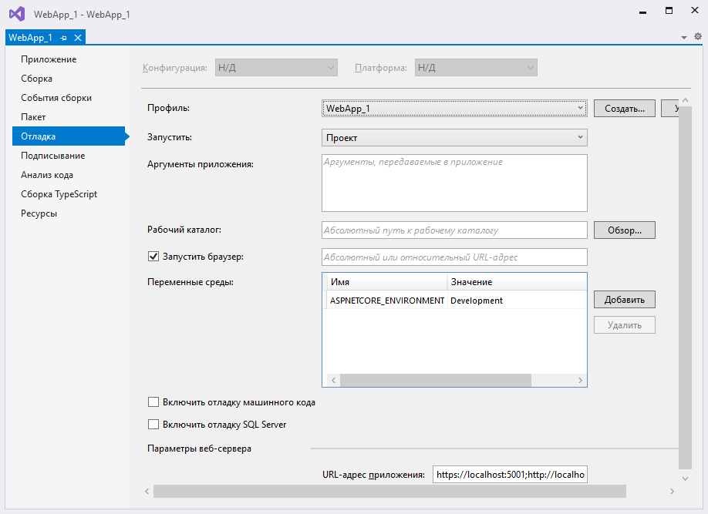

Slide 54
Создание tag-хелперов https://dotnet.today/ru/aspnet5-vnext/mvc/views/tag-helpers/authoring.html
Для создания тег-хелпера нужно создать класс, наследующий от TagHelper.
В классе TagHelper определен метод Process(), который переопределяется производными­ классами для реализации поведения, трансформирующего элементы. Имя дескрипторного вспомогательного класса (тег-хелпера) образуется из имени трансформируемого элемента и суффикса TagHelper .
Метод Process принимает два параметра: объект TagHelperContext, представляющий контекст тега (его содержимое, атрибуты), и объект TagHelperOutput, отвечающий за генерацию выходного элемента html на основе тега.

Slide 55
Свойства класса TagHelperContext:
AllAttributes возвращает словарь (только для чтения) с атрибутами, примененными к элементу, подвергающемуся трансформации, который индексирован по имени и по числовому индексу
Items возвращает словарь, который используется для согласования дескрипторных вспомогательных классов
Uniqueid возвращает уникальный идентификатор для трансформируемого элемента
Свойства и метод класса TagHelperOutput
TagName применяется для получения и установки имени дескриптора в выходном элементе
Attributes возвращает словарь, содержащий атрибуты для выходного элемента
Content возвращает объект TagHelperContent, который используется для установки содержимого элемента

Slide 56
TagMode указывает, как будет записываться выходной элемент, с применением значения из перечисления TagMode.
public class ListTagHelper:TagHelper
{
public List<String> Info { get; set; }
public override void Process(TagHelperContext context, TagHelperOutput output)
{
output.TagName = "ul";
string temp = "";
foreach (string item in Info)
{
temp = $"{temp}<li>{item}</li>";
}
output.Content.SetHtmlContent(temp);
output.TagMode = TagMode.StartTagAndEndTag;
}
}

Slide 57
Чтобы задействовать класс хелпера в представлении, нам надо подключить его функциональность в представление. Например, использовать директиву addTagHelper в файле Views/_ViewImports.cshtml:
@addTagHelper "*, WebApp_1"
Применение:
<list info="@Model.Readers"></list>
<list info='new List<string>() { "Вася","Петя","Коля"}'></list>
В следующем примере создается tag-хелпер для создания атрибута.

Slide 58
[HtmlTargetElement("a")]
public class ButtonTagHelper:TagHelper
{
public string BsButtonColor { get; set; }
public override void Process(TagHelperContext context,
TagHelperOutput output)
{
output.Attributes.SetAttribute("class",
$"btn btn-large btn-{BsButtonColor}");
}
}
Применение:
<a href="/Home/Index" bs-button-color="primary">
На главную &raquo;
</a>
<a asp-controller="Home" asp-action="Comments"
asp-route-header="@Model.Title"
bs-button-color="danger">
Перейти к комментариям
</a>

Slide 59
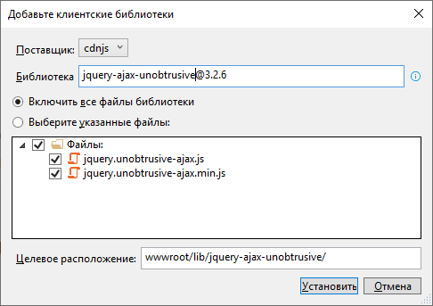
Частичные представления
Частичные представления можно встраивать в другие представления. Они часто используются для рендеринга результатов AJAX-запроса.
Для того, чтобы использовать ajax, нужно добавить в проект библиотеку jquery-ajax-unobtrusive

Slide 60
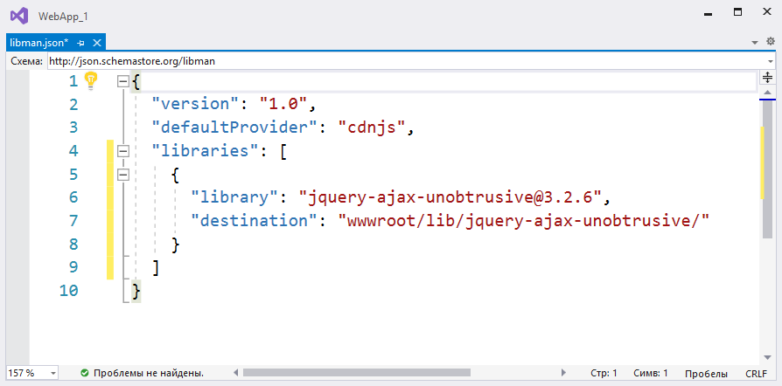
<script
src="~/lib/jquery-ajax-unobtrusive/jquery.unobtrusive-ajax.js">
</script>

Slide 61
Если есть частичное представление GetComments
@model List<Comment>
@foreach (var comment in Model)
{
<div class="row">
<div class="col-md-4">
<p>@comment.Nik</p>
<p>@comment.Time</p>
</div>
<div class="col-md-8">
<p>@comment.Text</p>
</div>
</div>
}
его можно встроить в представление с помощью вызова метода Html.PartialAsync()
@await Html.PartialAsync("GetComments",Model.Comments)

Slide 62
За рендеринг частичных представлений отвечает объект PartialViewResult, который возвращается методом PartialView.
<form asp-controller="Home"
asp-action="InsertComments"
method="post"
data-ajax="true"
data-ajax-update="#com"
data-ajax-mode="replace"
data-ajax-method="post">
…..
</form>
[HttpPost]
[ActionName("InsertComments")]
public ActionResult AddComments(string title)
{
Comment comment = new Comment();
comment.Nik = Request.Form.FirstOrDefault(p=>p.Key=="Nik").Value;
comment.Text = Request.Form["Text"];
comment.Time = DateTime.Now;
CommentsDb.Comments.Add(comment);
return RedirectToAction("GetComments");
}

Slide 63
public ActionResult GetComments()
{
return PartialView(CommentsDb.Comments);
}
Валидация на стороне клиента
Для валидации модели на стороне клиента нужно добавить скрипты
<script src=
"~/lib/jquery-validation/dist/jquery.validate.min.js">
</script>
<script
src=
"~/lib/jquery-validation-unobtrusive/jquery.validate.unobtrusive.min.js">
</script>
Это уже есть в файле _ValidationScriptsPartial.cshtml Поэтому вместо прямого подключения скриптов можно подключать данное частичное представление. Перед подключением скриптов валидации должно идти подключение jquery.

Slide 64
При объявлении модели нужно использовать атрибуты валидации.
В представлении нужно использовать tag-хелперы валидации.
При каждом свойстве нужно использовать хелпер валидации
(ValidationMessageTagHelper)
<span asp-validation-for="[Название свойства]" />
public class LoginModel
{
[Required]
[Display(Name = "Логин")]
public string UserName { get; set; }
[Required]
[DataType(DataType.Password)]
[Display(Name = "Пароль")]
public string Password { get; set; }
[Display(Name = "Запомнить?")]
public bool RememberMe { get; set; }
public string ReturnUrl { get; set; }
}

Slide 65
<div asp-validation-summary="ModelOnly" class="text-danger"></div>
<div class="form-group">
<label asp-for="UserName" class="control-label"></label>
<input asp-for="UserName" class="form-control" />
<span asp-validation-for="UserName" class="text-danger"></span>
</div>
<div class="form-group">
<label asp-for="Password" class="control-label"></label>
<input asp-for="Password" class="form-control" />
<span asp-validation-for="Password" class="text-danger"></span>
</div>
Для отображения сводки ошибок валидации применяется ValidationSummaryTagHelper. Он применяется к элементу div в виде атрибута asp-validation-summary

Slide 66
В качестве значения атрибут asp-validation-summary принимает одно из значений перечисления ValidationSummary:
None: ошибки валидации не отображаются
ModelOnly: отображаются только ошибка валидации уровня модели, ошибки валидации для отдельных свойств не отображаются
All: отображаются все ошибки валидации

Slide 67
Хелпер валидации Html.ValidationMessageFor для свойств модели
@Html.EditorFor(m => m.Client)
@Html.ValidationMessageFor(m => m.Client)
Для отображения сводки сообщений об ошибках при валидации модели можно использовать хелпер Html.ValidationSummary
Атрибуты:
Required
StringLength
RegularExpression
[RegularExpression (@"[A-Za-z0-9._%+-]+@[A-Za-z0-9.-]+\.[A-Za-z]{2,4}",
ErrorMessage = "Некорректный адрес")]
public string Email { get; set; }

Slide 68
Range
[Range(1700,2000,ErrorMessage="Недопустимый год")]
public int Year { get; set; }
[Range(typeof(decimal), "0.00", "49.99")]
public decimal Price { get; set; }
Compare
[DataType(DataType.Password)]
public string Password { get; set; }
[Compare("Password",ErrorMessage="Пароли не совпадают")]
[DataType(DataType.Password)]
public string PasswordConfirm { get; set; }

Slide 69
Для проверки на корректность электронной почты определены специальные атрибуты:
[CreditCard]
[EmailAddress]
[Phone]
[Url]
Remote
Для валидации свойства выполняет запрос на сервер к определенному методу контроллера. И если требуемый метод контроллера вернет значение false, то валидация не пройдена. Например:
[Remote(action: "CheckEmail", controller: "Home",
ErrorMessage ="Email уже используется")]
public string Email { get; set; }

Slide 70
[AcceptVerbs("Get", "Post")]
public IActionResult CheckEmail(string email)
{
if (email == "admin@mail.ru" || email == "aaa@gmail.com")
return Json(false);
return Json(true);
}

Slide 71
Все атрибуты валидации образованы от базового класса ValidationAttribute, который находится в пространстве имен System.ComponentModel.DataAnnotations
Можно создавать свои атрибуты для свойств и для модели.
public class PurschaseAllowedAttribute:ValidationAttribute
{
public override bool IsValid(object value)
{
Purchase p = value as Purchase;
if (p.Client == "Вася" && p.Address.Contains("Гомель"))
{
return false;
}
return true;
}
}

Slide 72
[PurschaseAllowed(ErrorMessage = "Вася из Гомеля покупать не может")]
public class Purchase
{
// ID покупки
public int Id { get; set; }
// имя и фамилия покупателя
[StringLength(50, MinimumLength = 3, ErrorMessage = "Мало букв")]
[Required(ErrorMessage = "Введите свое имя")]
public string Client { get; set; }
// адрес покупателя
public string Address { get; set; }
// ID книги
public int ProductId { get; set; }
// дата покупки
public DateTime Date { get; set; }
}

Slide 73
Валидация на стороне сервера
Если в браузере отключен javascript , то сообщение с ошибками не отображается, а форма отправляется на сервер.
Узнать, проходит модель валидацию или нет, можно с помощью свойства ModelState.IsValid
[HttpPost]
public ActionResult Buy(Purchase purchase)
{
purchase.Date = DateTime.Now;
if (ModelState.IsValid)
{
db.Purchases.Add(purchase);
db.SaveChanges();
return new SubmitResult(" Спасибо за покупку ",
"Info?ProductId=" + purchase.ProductId);
}
return new SubmitResult(" Ошибка ", "Index" );
}

Slide 74
Объект ModelState сохраняет все значения, которые пользователь ввел для свойств модели, а также все ошибки, связанные с каждым свойством и с моделью в целом.
Метод ModelState.AddModelError добавляет для свойства, указанного в качестве первого параметра, ошибку, сообщение для которой указано в качестве второго параметра.
if (purchase.Client == "Вася" && purchase.Address.Length < 3)
ModelState.AddModelError("", "Вася с коротким адресом!");//ошибки
//на уровне модели

Slide 75
Html.ValidationSummary() | Отображает общий список ошибок сверху
Html.ValidationSummary(bool) | Если параметр равен true, то вверху будут отображаться только сообщения об ошибках уровня модели, а специфические ошибки будут отображаться рядом с полями ввода. Если же параметр равен false, то вверху отображаются все ошибки.
Html.ValidationSummary(string) | Данная перегруженная версия хелпера отображает перед списком ошибок сообщение, которое передается в параметр string
Html.ValidationSummary(bool, string) | Сочетает две предыдущие перегруженные версии

Slide 76
Внедрение зависимостей в контроллер
Это можно делать следующими способами:
Через конструктор
Через параметр метода, к которому применяется атрибут FromServices
Через свойство HttpContext.RequestServices
Добавление новых классов в контейнер происходит в методе ConfigureServices() класса Startup. Для этого у IServiceCollection существует метод
Add(ServiceDescriptor serviceDescriptor).
Класс ServiceDescriptor описывает параметры зависимости и содержит следующие свойства:
ServiceLifetime Lifetime – Время жизни экземпляра класса:

Slide 77
Transient – Новый экземпляр будет создан при каждом обращении к контейнеру.
Scoped – Новый экземпляр будет создан для каждого запроса к серверу. При этом в рамках самого запроса всегда будет передаваться один и тоже экземпляр.
Singleton – Всегда будет использоваться один и тоже экземпляр данного типа
Type ServiceType – Тип регистрируемого сервиса, как правило интерфейса.
Один из вариантов, указывающих на способ создания реализации ServiceType:
Type ImplementationType – Тип реализации. Будет создан в контейнере при обращении.
object ImplementationInstance – Созданный заранее объект типа ServiceType (только для Singleton);
public Func<IServiceProvider, object> ImplementationFactory – Фабричный метод для создания экземпляра типа ServiceType.

Slide 78
Для более компактной записи существуют методы-расширения с различными перегрузками для разных вариантов сочетания описанных выше значений:
AddSingleton(…)
AddScoped(…)
AddTransient(…)

